Slide 1
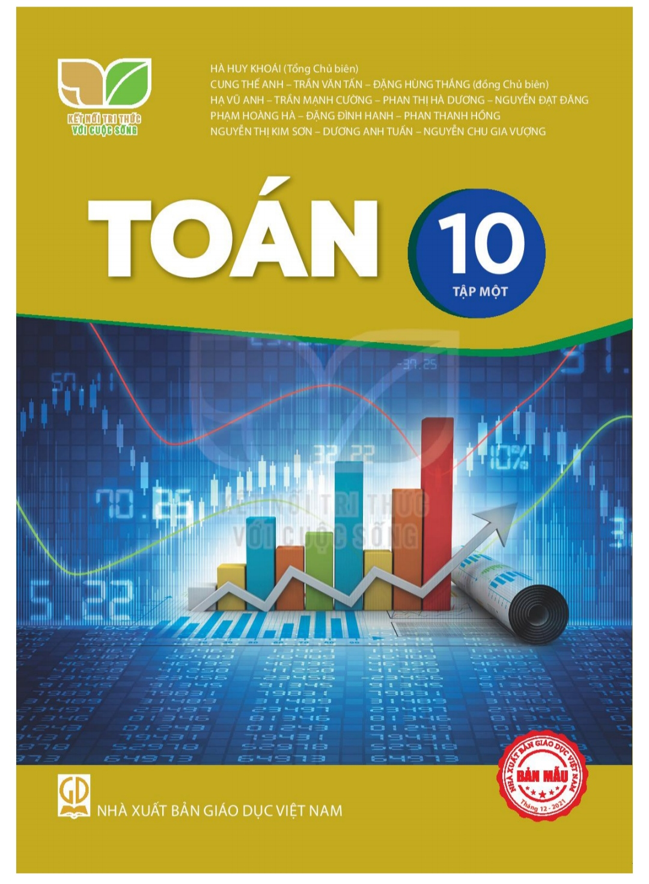
CHƯƠNG I
CHƯƠNG I. MỆNH ĐỀ VÀ TẬP HỢP
§1. Mệnh đề
§2. Tập hợp
§3. Bài tập cuối chương 1

Slide 2
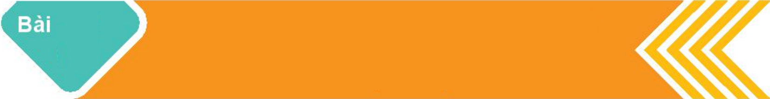

CHƯƠNG I
CHƯƠNG I. MỆNH ĐỀ - TẬP HỢP
TOÁN ĐẠI SỐ
1
MỆNH ĐỀ
(4 Tiết)
➉
1
MỆNH ĐỀ. MỆNH ĐỀ CHỨA BIẾN
1
Mệnh đề
2
Mệnh đề chứa biến
2
PHỦ ĐỊNH CỦA MỘT MỆNH ĐỀ
3
MỆNH ĐỀ KÉO THEO
4
MỆNH ĐỀ ĐẢO - HAI MỆNH ĐỀ TƯƠNG ĐƯƠNG
5
KÍ HIỆU $∀$VÀ $∃$

Slide 3
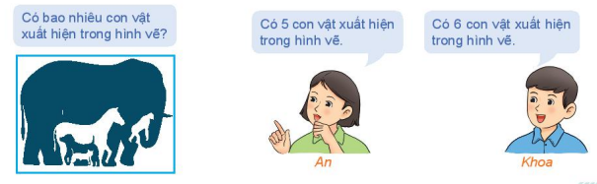
1
MỆNH ĐỀ
Ý kiến của các em về phát biểu của bạn An và Khoa?
Phát biểu của bạn An là sai.
Phát biểu của bạn Khoa là đúng.

Slide 4
1
MỆNH ĐỀ
(4 TiếT)
1.
MỆNH ĐỀ. MỆNH ĐỀ CHỨA BIẾN
a.
Mệnh đề
HĐ 1
Trong các câu ở tình huống mở đầu :
a) Câu nào đúng? b) Câu nào sai?
c) Câu nào không xác định được tính đúng sai?
Chú ý
Lời giải
a) Câu nói của Khoa đúng.
b) Câu nói của An sai.
c) Câu “Có bao nhiêu con vật xuất hiện trong hình vẽ ?’’ không xác định tính đúng sai.
Notes:
GV nêu vấn đề: Những câu nói của An và Khoa là những khẳng định có tính đúng hoặc sai. Người ta gọi mỗi câu như vậy là một mệnh đề lôgic (gọi tắt là mệnh đề).
Những câu không xác định được tính đúng sai không phải là mệnh đề.

Slide 5
1
MỆNH ĐỀ
1.
MỆNH ĐỀ. MỆNH ĐỀ CHỨA BIẾN
a.
Mệnh đề
Mỗi mệnh đề phải hoặc đúng hoặc sai.
Một mệnh đề không thể vừa đúng vừa sai
Chú ý
Người ta thường sử dụng các chữ cái $P,Q,R$,…để biểu thị các mệnh đề.

Slide 6


1
MỆNH ĐỀ
Ví dụ 1
Lời giải
Trong các câu sau, câu nào là mệnh đề? Câu nào không phải là mệnh đề?
a) Phương trình $3x^{2}−5x+2=0$ có nghiệm nguyên;
b) $5<7−3$;
c) Có bao nhiêu dấu hiệu nhận biết hai tam giác đồng dạng ?
d) Đấy là cách xử lí khôn ngoan!
Vì phương trình $3x^{2}−5x+2=0$ có nghiệm nguyên $x=1$ nên câu a đúng. Câu b là sai.
Do đó câu a và câu b là những mệnh đề.
Câu c là câu hỏi; câu d là câu cảm thán, nêu lên ý kiến của người nói. Do đó, không xác định được tính đúng sai. Vậy các câu c và d không phải là mệnh đề.
Chú ý
Chú ý
Những mệnh đề liên quan đến toán học (các mệnh đề ở câu a và câu b trong Ví dụ 1) được gọi là mệnh đề toán học.

Slide 7
1
MỆNH ĐỀ
Luyện tập 1
Thay dấu ‘’?’’ bằng dấu ‘’x’’ vào ô thích hợp trong bảng sau:
Chú ý
Câu | Không phải mệnh đề | Mệnh đề đúng | Mệnh đề sai
13 là số nguyên tố. | ? | ? | ?
Tổng độ dài hai cạnh bất kì của một tam giác nhỏ hơn độ dài cạnh còn lại | ? | ? | ?
Bạn đã làm bài tập chưa? | ? | ? | ?
Thời tiết hôm nay thật đẹp! | ? | ? | ?

Slide 8
1
MỆNH ĐỀ
Luyện tập 1
Thay dấu ‘’?’’ bằng dấu ‘’x’’ vào ô thích hợp trong bảng sau:
Chú ý
Câu | Không phải mệnh đề | Mệnh đề đúng | Mệnh đề sai
13 là số nguyên tố. |  | X
Tổng độ dài hai cạnh bất kì của một tam giác nhỏ hơn độ dài cạnh còn lại |  |  | X
Bạn đã làm bài tập chưa? | X
Thời tiết hôm nay thật đẹp! | X

Slide 9

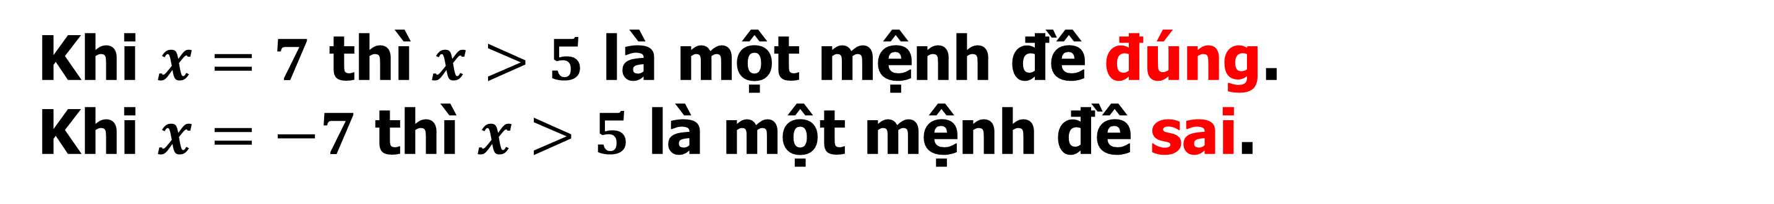
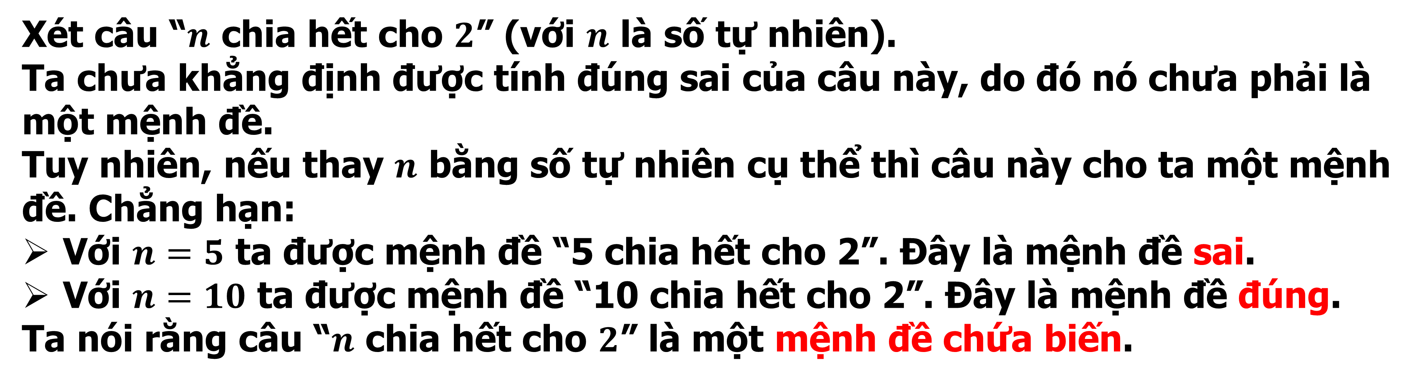
1
MỆNH ĐỀ
b.
Mệnh đề chứa biến
Xét câu “$n$ chia hết cho $2$” (với $n$ là số tự nhiên).
Ta chưa khẳng định được tính đúng sai của câu này, do đó nó chưa phải là một mệnh đề.
Tuy nhiên, nếu thay $n$ bằng số tự nhiên cụ thể thì câu này cho ta một mệnh đề. Chẳng hạn:
Với $n=5$ ta được mệnh đề “5 chia hết cho 2”. Đây là mệnh đề sai.
Với $n=10$ ta được mệnh đề “10 chia hết cho 2”. Đây là mệnh đề đúng.
Ta nói rằng câu “$n$ chia hết cho $2$” là một mệnh đề chứa biến.
Xét câu “$x>5$”. Hãy tìm hai giá trị thực của $x$ để từ câu đã cho ta nhận được một mệnh đề đúng và một mệnh đề sai.
Chú ý
Lời giải
Khi $x=7$ thì $x>5$ là một mệnh đề đúng.
Khi $x=−7$ thì $x>5$ là một mệnh đề sai.

Slide 10
1
MỆNH ĐỀ
Phiếu học tập 1
Xét tính Đ-S của mỗi phát biểu sau và cho biết đâu là mệnh đề, mệnh đề chứa biến, phát biểu nào không phải là mệnh đề bằng cách đánh dấu x vào bảng sau:
Chú ý
Nội dung phát biểu | Đ-S | Không phải MĐ | MĐ chứa biến
Bạn có thích học toán không?
Hai tam giác bằng nhau khi và chỉ khi chúng đồng dạng và có 1 cạnh bằng nhau.
Một tam giác là vuông khi và chỉ khi nó có một góc bằng tổng hai góc kia?
Trong đường tròn hai dây cung bằng nhau căng 2 cung bằng nhau.
X
Đ
Đ
Đ

Slide 11
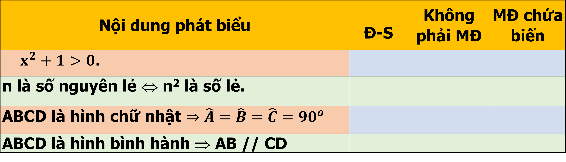
1
MỆNH ĐỀ
Phiếu học tập 1
Xét tính Đ-S của mỗi phát biểu sau và cho biết đâu là MĐ, MĐ chứa biến, phát biểu nào không phải MĐ bằng cách đánh dấu x vào bảng sau:
Chú ý
Nội dung phát biểu | Đ-S | Không phải MĐ | MĐ chứa biến
$x^{2}+1>0$.
n là số nguyên lẻ ⇔ n² là số lẻ.
ABCD là hình chữ nhật $⇒\hat{A}=\hat{B}=\hat{C}=90^{o}$
ABCD là hình bình hành ⇒ AB // CD
X
Đ
Đ
Đ

Slide 12
1
MỆNH ĐỀ
Phiếu học tập 1
Xét tính Đ-S của mỗi phát biểu sau và cho biết đâu là MĐ, MĐ chứa biến, phát biểu nào không phải MĐ bằng cách đánh dấu x vào bảng sau:
Chú ý
Nội dung phát biểu | Đ-S | Không phải MĐ | MĐ chứa biến
x chia hết cho 6 ⇒ x chia hết cho 2 và 3.
Tam giác cân là tam giác có hai cạnh bằng nhau.
Nếu một tam giác có một góc 60º thì tam giác đó là tam giác vuông.
Nếu a chia hết cho 9 thì a chia hết cho 3.
Đ
Đ
S
Đ

Slide 13
1
MỆNH ĐỀ
Phiếu học tập 1
Xét tính Đ-S của mỗi phát biểu sau và cho biết đâu là MĐ, MĐ chứa biến, phát biểu nào không phải MĐ bằng cách đánh dấu x vào bảng sau:
Chú ý
Nội dung phát biểu | Đ-S | Không phải MĐ | MĐ chứa biến
17 là số nguyên tố.
Số π là số hữu tỉ.
Dơi không phải là loài chim.
Số 12 chia hết cho 3.
Đ
S
Đ
Đ

Slide 14
1
MỆNH ĐỀ
Phiếu học tập 1
Xét tính Đ-S của mỗi phát biểu sau và cho biết đâu là MĐ, MĐ chứa biến, phát biểu nào không phải MĐ bằng cách đánh dấu x vào bảng sau:
Chú ý
Nội dung phát biểu | Đ-S | Không phải MĐ | MĐ chứa biến
Hà Nội là thủ đô của Thái Lan.
Việt Nam là một nước thuộc Châu Á.
2x+1 = 3
Hôm nay trời đẹp quá!
S
Đ
x
x

Slide 15
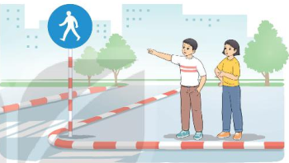
1
MỆNH ĐỀ
2.
MỆNH ĐỀ PHỦ ĐỊNH
HĐ 2
Quan sát biển báo trong hình bên.
Khoa nói: “Đây là biển báo đường dành cho người đi bộ”.
An không đồng ý với ý kiến của Khoa.
Hãy phát biểu ý kiến của An dưới dạng một mệnh đề.
Chú ý
Lời giải
Phát biểu ý kiến của An : “Đây không phải là biển báo đường dành cho người đi bộ”.

Slide 16
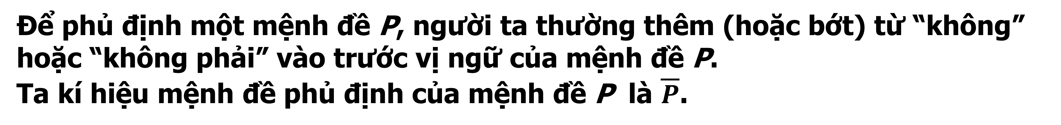
1
MỆNH ĐỀ
2.
MỆNH ĐỀ PHỦ ĐỊNH
Để phủ định một mệnh đề P, người ta thường thêm (hoặc bớt) từ “không” hoặc “không phải” vào trước vị ngữ của mệnh đề P.
Ta kí hiệu mệnh đề phủ định của mệnh đề P là $\overline{P}$.
Mệnh đề P và mệnh đề $\overline{P}$ là hai phát biểu trái ngược nhau.
Nếu P đúng thì $\overline{P}$ sai, còn nếu P sai thì $\overline{P}$ đúng.
Chú ý
Ví dụ 2
Mệnh đề P và mệnh đề $\overline{P}$ là hai phát biểu trái ngược nhau.
Nếu P đúng thì $\overline{P}$ sai, còn nếu P sai thì $\overline{P}$ đúng.
Phát biểu mệnh đề phủ định của mỗi mệnh đề sau:
P : “17 là số chính phương” ;
Q : “Hình hộp không phải là hình lăng trụ”.
Chú ý
Lời giải
Mệnh đề phủ định của P là $\overline{P}$: “17 không phải là số chính phương”.
Mệnh đề phủ định của Q là $\overline{Q}$: “Hình hộp là hình lăng trụ”.

Slide 17
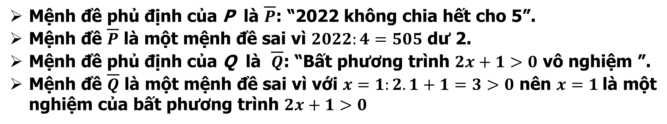
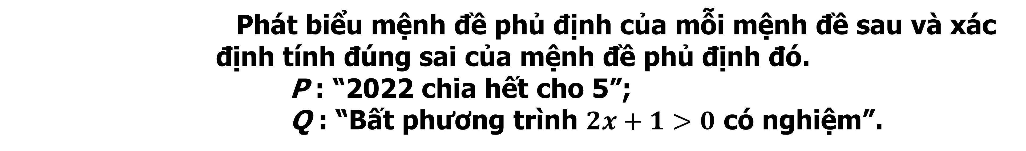
1
MỆNH ĐỀ
2.
MỆNH ĐỀ PHỦ ĐỊNH
Luyện tập 2
Phát biểu mệnh đề phủ định của mỗi mệnh đề sau và xác định tính đúng sai của mệnh đề phủ định đó.
P : “2022 chia hết cho 5”;
Q : “Bất phương trình $2x+1>0$ có nghiệm”.
Chú ý
Lời giải
Mệnh đề phủ định của P là $\overline{P}$: “2022 không chia hết cho 5”.
Mệnh đề $\overline{P}$ là một mệnh đề sai vì $2022:4=505$ dư 2.
Mệnh đề phủ định của Q là $\overline{Q}$: “Bất phương trình $2x+1>0$ vô nghiệm ”.
Mệnh đề $\overline{Q}$ là một mệnh đề sai vì với $x=1:2.1+1=3>0$ nên $x=1$là một nghiệm của bất phương trình $2x+1>0$

Slide 18
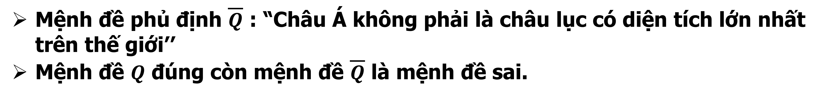
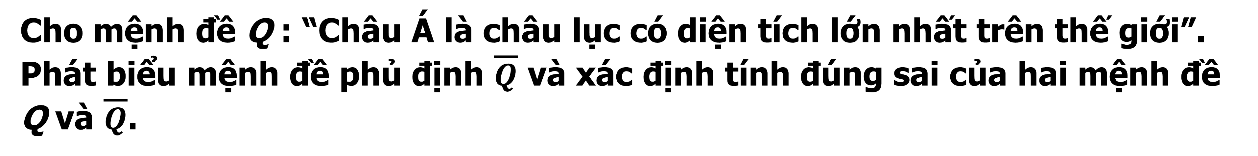
1
MỆNH ĐỀ
2.
MỆNH ĐỀ PHỦ ĐỊNH
Vận dụng
Cho mệnh đề Q : “Châu Á là châu lục có diện tích lớn nhất trên thế giới”. Phát biểu mệnh đề phủ định $\overline{Q}$ và xác định tính đúng sai của hai mệnh đề Q và $\overline{Q}$.
Chú ý
Lời giải
Mệnh đề phủ định $\overline{Q}$ : “Châu Á không phải là châu lục có diện tích lớn nhất trên thế giới’’
Mệnh đề $Q$ đúng còn mệnh đề $\overline{Q}$ là mệnh đề sai.

Slide 19
1
MỆNH ĐỀ
3.
MỆNH ĐỀ KÉO THEO, MỆNH ĐỀ ĐẢO.
a.
Mệnh đề kéo theo
HĐ 3
sử dụng rượu bia khi tham gia giao thông có thể bị xử phạt hành chính hoặc xử lí hình sự tùy theo mức độ vi phạm.
Trong Cặp từ quan hệ nào sau đây phù hợp với vị trí bị che khuất trong câu ghép ở hình bên?
A. Nếu … thì …
B. Tuy … nhưng …
Chú ý
Lời giải
Nếu sử dụng rượu bia khi tham gia giao thông thì có thể bị xử phạt hành chính hoặc xử lí hình sự tùy theo mức độ vi phạm.

Slide 20
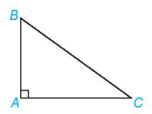
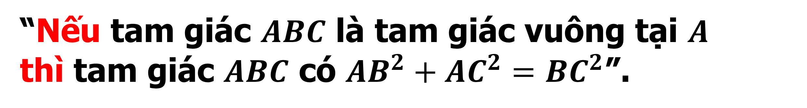
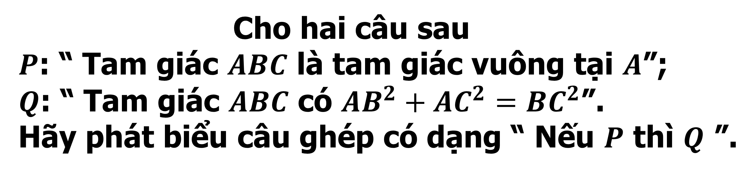
1
MỆNH ĐỀ
3.
MỆNH ĐỀ KÉO THEO, MỆNH ĐỀ ĐẢO.
a.
Mệnh đề kéo theo
HĐ 4
Cho hai câu sau
$P$: “ Tam giác $ABC$ là tam giác vuông tại $A$”;
$Q$: “ Tam giác $ABC$ có $AB^{2}+AC^{2}=BC^{2}$”.
Hãy phát biểu câu ghép có dạng “ Nếu $P$ thì $Q$ ”.
Lời giải
“Nếu tam giác $ABC$ là tam giác vuông tại $A$
thì tam giác $ABC$ có $AB^{2}+AC^{2}=BC^{2}$”.
Mệnh đề “Nếu $P$ thì $Q$’’ được gọi là một mệnh đề kéo theo và
kí hiệu $P⇒Q$

Slide 21
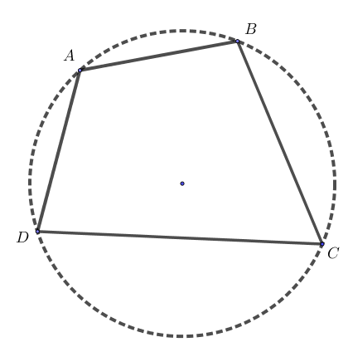
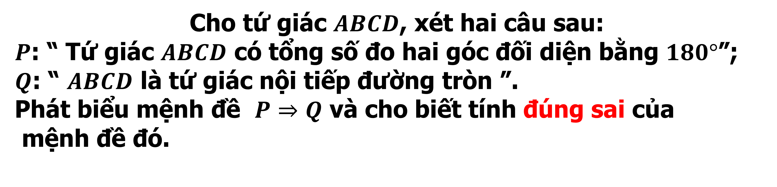
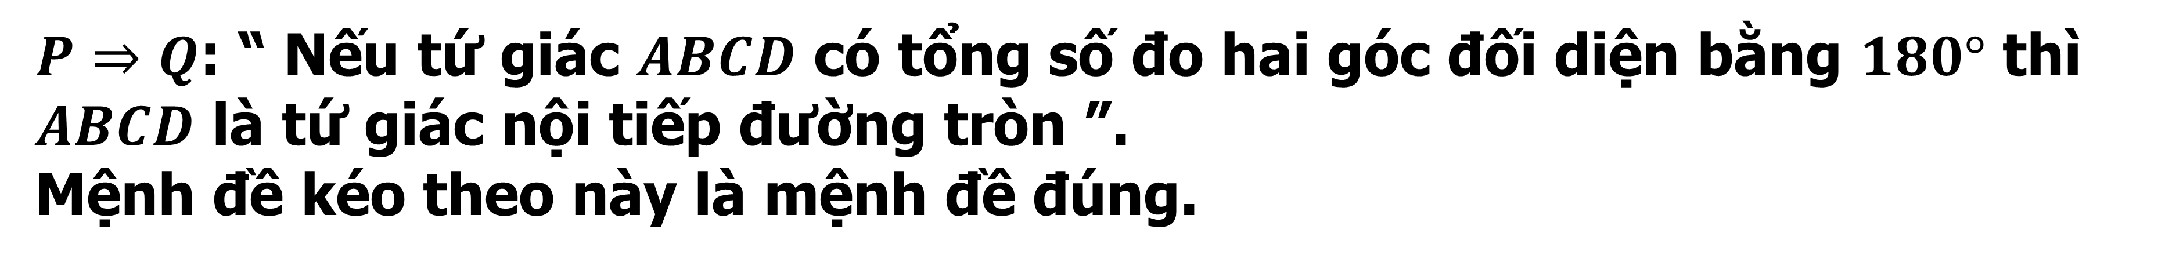
1
MỆNH ĐỀ
3.
MỆNH ĐỀ KÉO THEO. MỆNH ĐỀ ĐẢO.
a.
Mệnh đề kéo theo
Ví dụ 3
Cho tứ giác $ABCD$, xét hai câu sau:
$P$: “ Tứ giác $ABCD$ có tổng số đo hai góc đối diện bằng $180°$”;
$Q$: “ $ABCD$ là tứ giác nội tiếp đường tròn ”.
Phát biểu mệnh đề $P⇒Q$ và cho biết tính đúng sai của
mệnh đề đó.
Chú ý
Lời giải
$P⇒Q$: “ Nếu tứ giác $ABCD$ có tổng số đo hai góc đối diện bằng $180°$ thì $ABCD$ là tứ giác nội tiếp đường tròn ”.
Mệnh đề kéo theo này là mệnh đề đúng.

Slide 22

1
MỆNH ĐỀ
3.
MỆNH ĐỀ KÉO THEO, MỆNH ĐỀ ĐẢO.
a.
Mệnh đề kéo theo
Các định lí toán học là những mệnh đề đúng và thường có dạng $P⇒Q$.
Khi đó ta nói:
$P$ là giả thiết của định lí, $Q$ là kết luận của định lí
hoặc “ $P$ là điều kiện đủ để có $Q$ ”
hoặc “$Q$ là điều kiện cần để có $P$”.

Slide 23
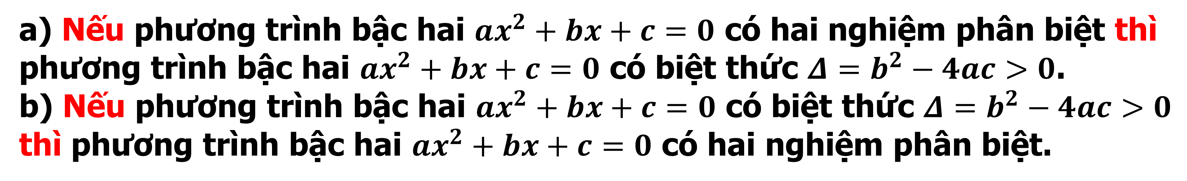
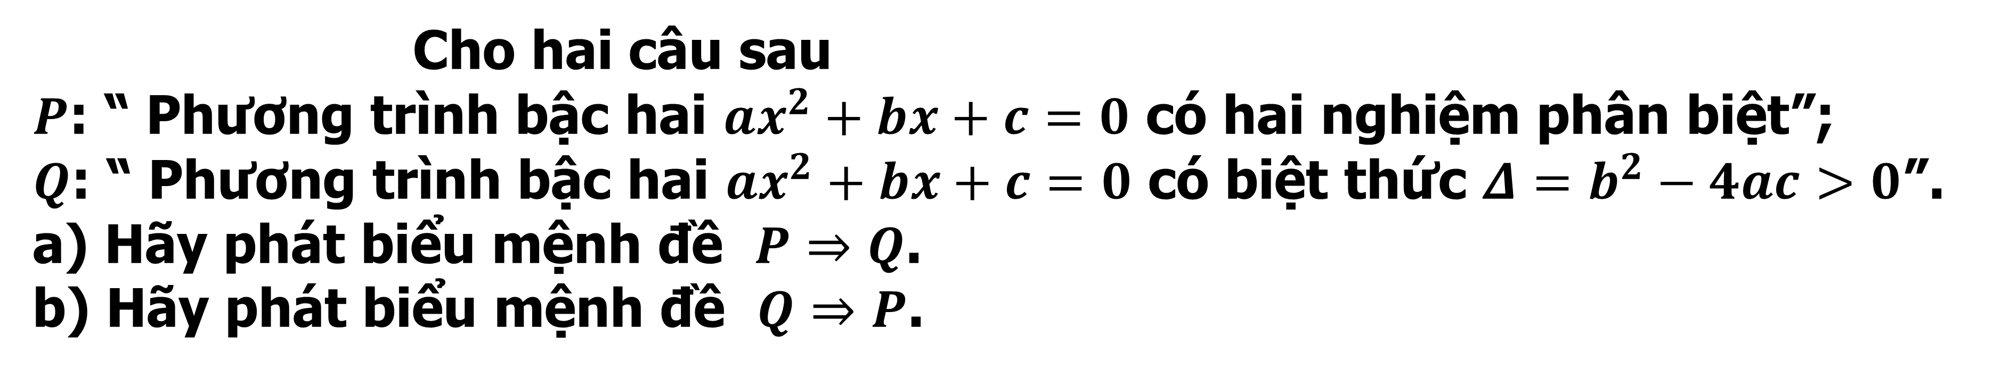
1
MỆNH ĐỀ
3.
MỆNH ĐỀ KÉO THEO, MỆNH ĐỀ ĐẢO.
b.
Mệnh đề đảo
HĐ 5
Cho hai câu sau
$P$: “ Phương trình bậc hai $ax^{2}+bx+c=0$ có hai nghiệm phân biệt”;
$Q$: “ Phương trình bậc hai $ax^{2}+bx+c=0$ có biệt thức $Δ=b^{2}−4ac>0$”.
a) Hãy phát biểu mệnh đề $P⇒Q$.
b) Hãy phát biểu mệnh đề $Q⇒P$.
Chú ý
Lời giải
a) Nếu phương trình bậc hai $ax^{2}+bx+c=0$ có hai nghiệm phân biệt thì phương trình bậc hai $ax^{2}+bx+c=0$ có biệt thức $Δ=b^{2}−4ac>0$.
b) Nếu phương trình bậc hai $ax^{2}+bx+c=0$ có biệt thức $Δ=b^{2}−4ac>0$ thì phương trình bậc hai $ax^{2}+bx+c=0$ có hai nghiệm phân biệt.

Slide 24
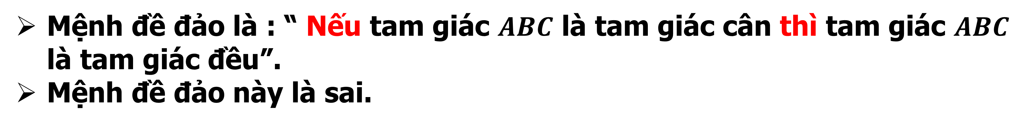
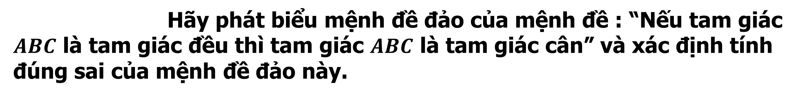
1
MỆNH ĐỀ
3.
MỆNH ĐỀ KÉO THEO, MỆNH ĐỀ ĐẢO.
b.
Mệnh đề đảo
Mệnh đề $Q⇒P$ được gọi là mệnh đề đảo của mệnh đề $P⇒Q$
Nhận xét
Mệnh đề đảo của một mệnh đề đúng không nhất thiết là mệnh đề đúng.
Ví dụ 4
Hãy phát biểu mệnh đề đảo của mệnh đề : “Nếu tam giác $ABC$ là tam giác đều thì tam giác $ABC$ là tam giác cân” và xác định tính đúng sai của mệnh đề đảo này.
Lời giải
Mệnh đề đảo là : “ Nếu tam giác $ABC$ là tam giác cân thì tam giác $ABC$ là tam giác đều”.
Mệnh đề đảo này là sai.

Slide 25
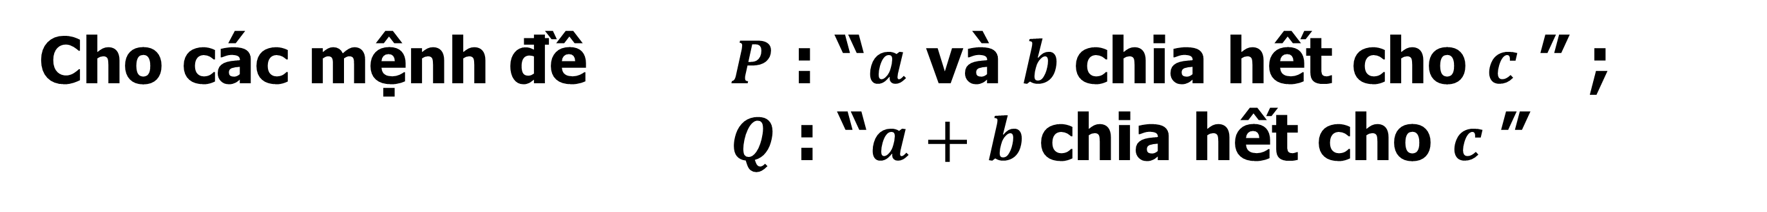
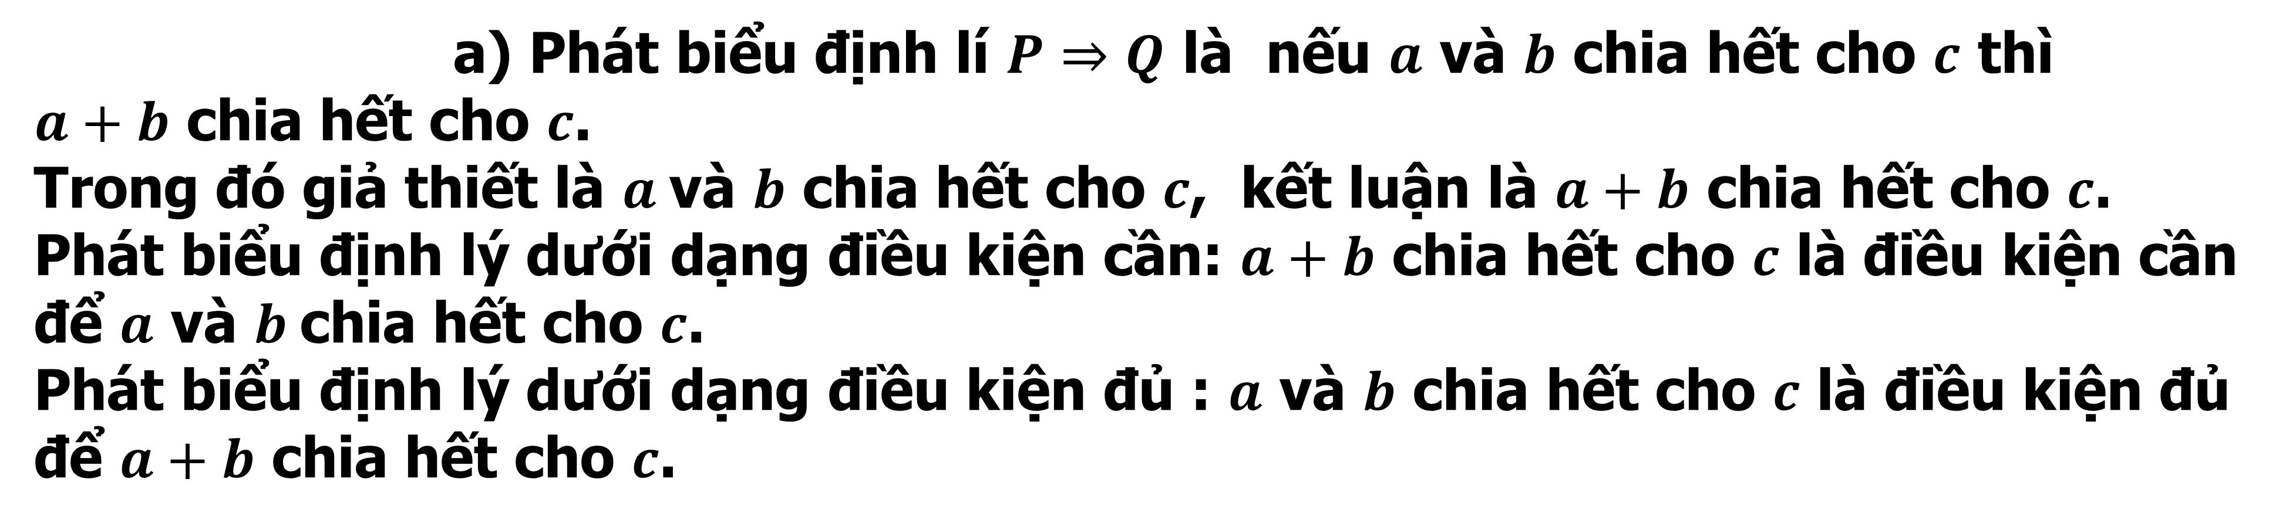
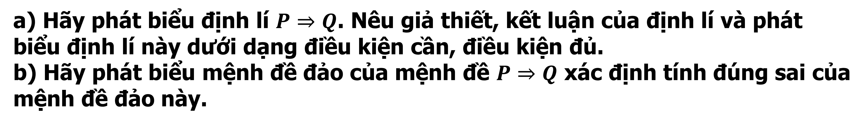
3.
MỆNH ĐỀ KÉO THEO, MỆNH ĐỀ ĐẢO.
b.
Mệnh đề đảo
Luyện tập 3
Cho các mệnh đề $P$ : “$a$ và $b$chia hết cho $c$ ” ;
$Q$ : “$a+b$chia hết cho $c$”
a) Hãy phát biểu định lí $P⇒Q$. Nêu giả thiết, kết luận của định lí và phát biểu định lí này dưới dạng điều kiện cần, điều kiện đủ.
b) Hãy phát biểu mệnh đề đảo của mệnh đề $P⇒Q$ xác định tính đúng sai của mệnh đề đảo này.
Chú ý
Lời giải
a) Phát biểu định lí $P⇒Q$ là nếu $a$ và $b$ chia hết cho $c$ thì
$a+b$ chia hết cho $c$.
Trong đó giả thiết là $a$và $b$ chia hết cho $c$, kết luận là $a+b$ chia hết cho $c$.
Phát biểu định lý dưới dạng điều kiện cần: $a+b$ chia hết cho $c$ là điều kiện cần để $a$ và $b$chia hết cho $c$.
Phát biểu định lý dưới dạng điều kiện đủ : $a$ và $b$ chia hết cho $c$ là điều kiện đủ để $a+b$ chia hết cho $c$.

Slide 26
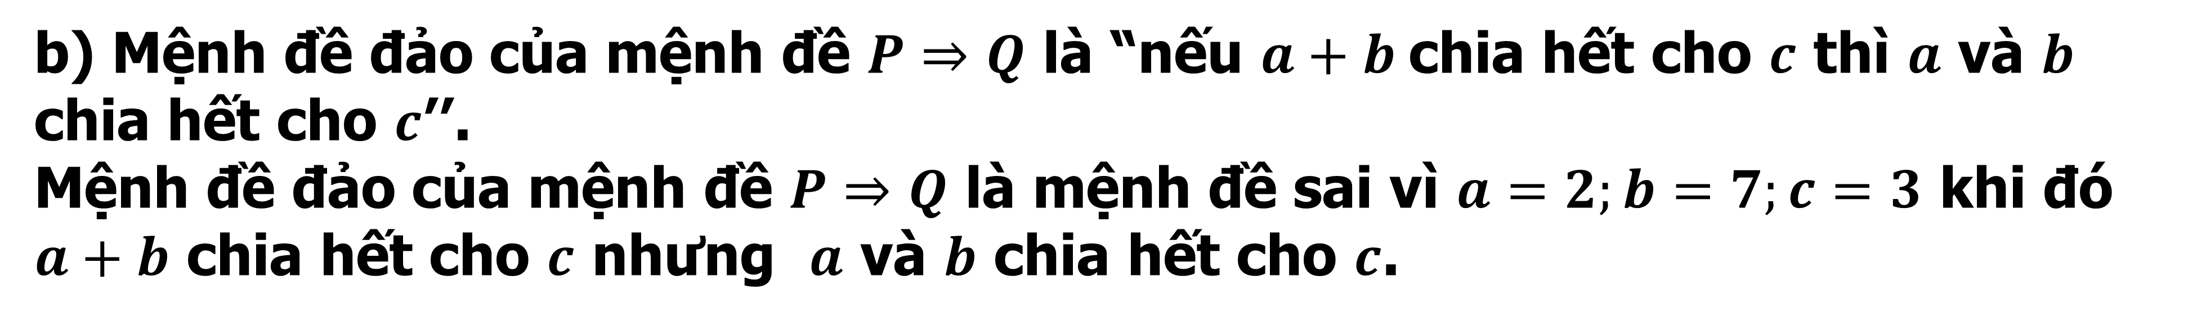
3.
MỆNH ĐỀ KÉO THEO, MỆNH ĐỀ ĐẢO.
b.
Mệnh đề đảo
Luyện tập 3
Cho các mệnh đề $P$ : “$a$ và $b$chia hết cho $c$ ” ;
$Q$ : “$a+b$chia hết cho $c$”
a) Hãy phát biểu định lí $P⇒Q$. Nêu giả thiết, kết luận của định lí và phát biểu định lí này dưới dạng điều kiện cần, điều kiện đủ.
b) Hãy phát biểu mệnh đề đảo của mệnh đề $P⇒Q$ xác định tính đúng sai của mệnh đề đảo này.
Chú ý
Lời giải
b) Mệnh đề đảo của mệnh đề $P⇒Q$ là “nếu $a+b$chia hết cho $c$ thì $a$ và $b$ chia hết cho $c$’’.
Mệnh đề đảo của mệnh đề $P⇒Q$ là mệnh đề sai vì $a=2;b=7;c=3$ khi đó $a+b$ chia hết cho $c$ nhưng $a$ và $b$ chia hết cho $c$.

Slide 27
4.
MỆNH ĐỀ TƯƠNG ĐƯƠNG.
HĐ 6
Hãy xác định tính đúng sai của mệnh đề sau :
“Một số tự nhiên chia hết cho 5 nếu số đó có chữ số tận cùng bằng 0 hoặc 5 và ngược lại”.
Chú ý
Lời giải
“ Một số tự nhiên chia hết cho 5 nếu số đó có chữ số tận cùng bằng 0 hoặc 5’’ là mệnh đề đúng.
“Số tự nhiên có chữ số tận cùng bằng 0 hoặc 5 số đó sẽ chia hết cho 5’’ là mệnh đề đúng.
Mệnh đề ở HĐ6 có thể phát biểu dưới dạng : “Một số tự nhiên chia hết cho 5 nếu và chỉ nếu số đó có chữ số tận cùng bằng 0 hoặc 5 ”.
Mệnh đề “$P$ nếu và chỉ nếu $Q$ ” được gọi là một mệnh đề tương đương và kí hiệu là $P⇔Q$.

Slide 28
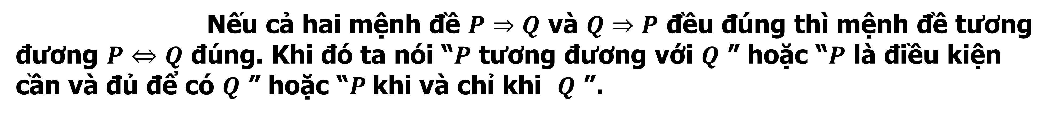
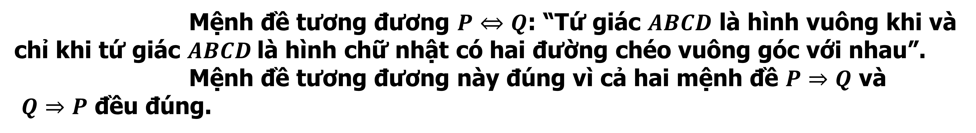
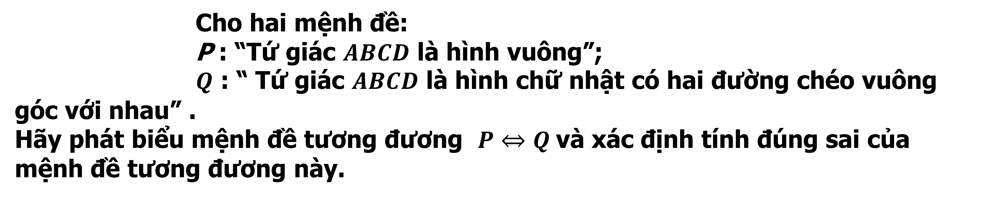
4.
MỆNH ĐỀ TƯƠNG ĐƯƠNG.
Mệnh đề “$P$ nếu và chỉ nếu $Q$ ” được gọi là một mệnh đề tương đương và kí hiệu là $P⇔Q$.
Nhận xét
Nếu cả hai mệnh đề $P⇒Q$ và $Q⇒P$ đều đúng thì mệnh đề tương đương $P⇔Q$ đúng. Khi đó ta nói “$P$ tương đương với $Q$ ” hoặc “$P$ là điều kiện cần và đủ để có $Q$ ” hoặc “$P$khi và chỉ khi $Q$ ”.
Chú ý
Ví dụ 5
Cho hai mệnh đề:
P : “Tứ giác $ABCD$ là hình vuông”;
$Q$ : “ Tứ giác $ABCD$ là hình chữ nhật có hai đường chéo vuông góc với nhau” .
Hãy phát biểu mệnh đề tương đương $P⇔Q$và xác định tính đúng sai của mệnh đề tương đương này.
Chú ý
Lời giải
Mệnh đề tương đương $P⇔Q$: “Tứ giác $ABCD$ là hình vuông khi và chỉ khi tứ giác $ABCD$là hình chữ nhật có hai đường chéo vuông góc với nhau”.
Mệnh đề tương đương này đúng vì cả hai mệnh đề $P⇒Q$ và
$Q⇒P$ đều đúng.

Slide 29
4.
MỆNH ĐỀ TƯƠNG ĐƯƠNG.
Luyện tập 4
Phát biểu điều kiện cần và đủ để số tự nhiên $n$ chia hết cho $2$.
Chú ý
Lời giải
Số tự nhiên $n$ chia hết cho $2$khi và chỉ khi số đó có chữ số tận cùng là số chẵn.

Slide 30

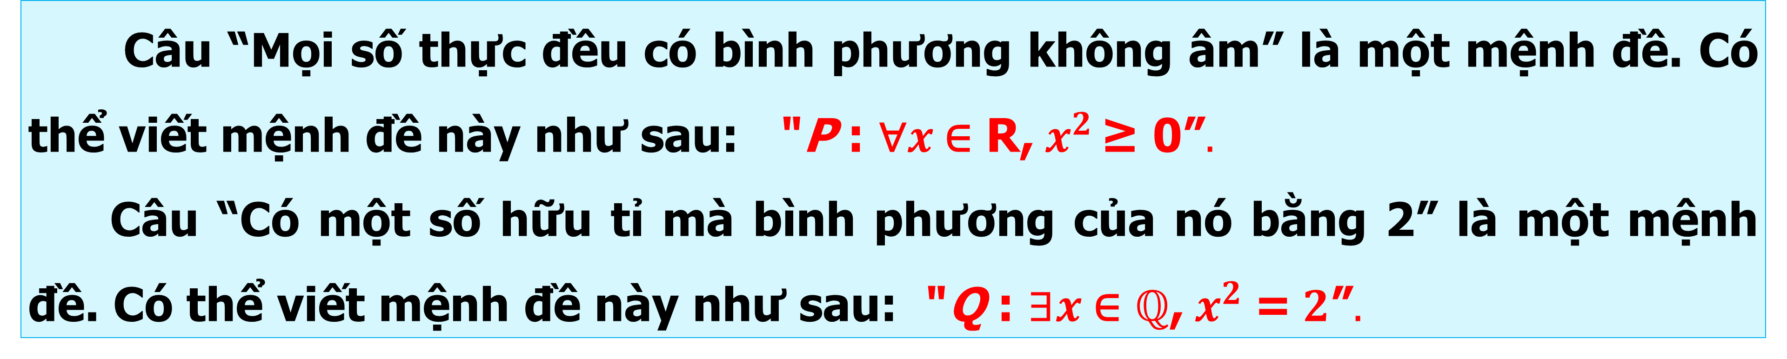
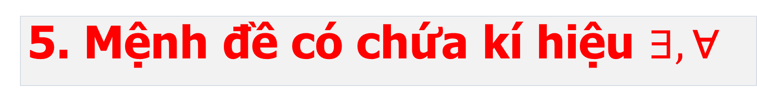
.
5. Mệnh đề có chứa kí hiệu $∃,\text{∀}$
Câu “Mọi số thực đều có bình phương không âm” là một mệnh đề. Có thể viết mệnh đề này như sau: $\text{"}\text{P}\text{ : ∀}x \text{∈ }\text{R}\text{,} { x}^{2 }\text{≥ 0}\text{”}.$
Câu “Có một số hữu tỉ mà bình phương của nó bằng 2” là một mệnh đề. Có thể viết mệnh đề này như sau: $\text{"}\text{Q} \text{: }∃x \text{∈} ℚ\text{,} { x}^{2} \text{=} 2\text{”}.$
Em hãy xác định tính đúng, sai của hai mệnh đề trên?
Lời giải
Câu “Mọi số thực đều có bình phương không âm” là một mệnh đề đúng.
Câu “Có một số hữu tỉ mà bình phương của nó bằng 2” là một mệnh đề sai.

Slide 31
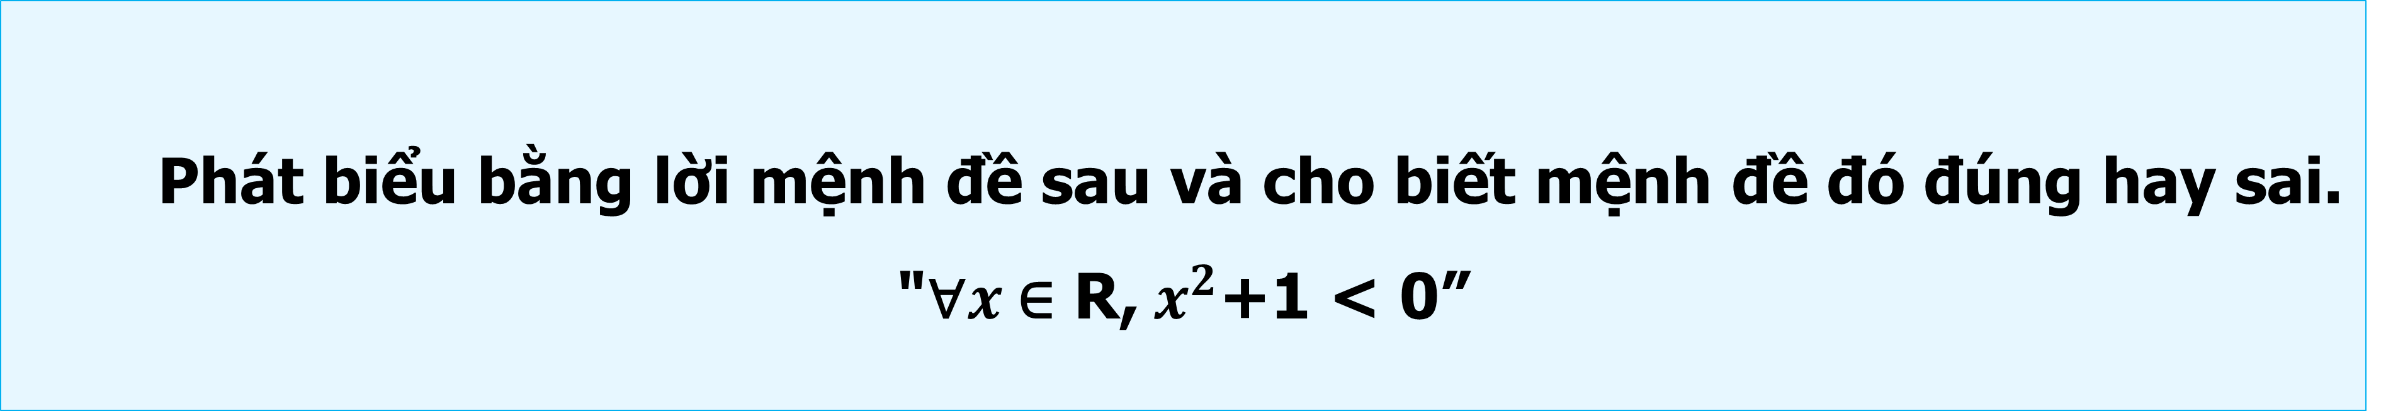
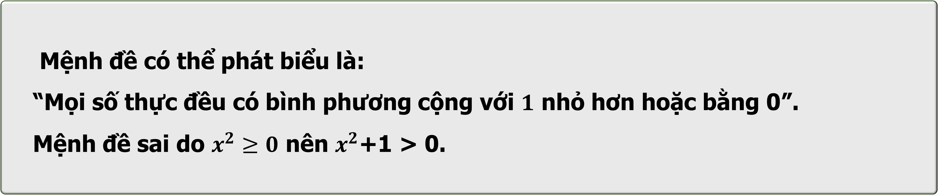
Phát biểu bằng lời mệnh đề sau và cho biết mệnh đề đó đúng hay sai.
$$\text{"∀}x \text{∈ }\text{R}\text{,} { x}^{2}\text{+1 < 0}\text{”}$$
Luyện tập 5.
Lời giải
Mệnh đề có thể phát biểu là:
“Mọi số thực đều có bình phương cộng với $1$ nhỏ hơn hoặc bằng 0”.
Mệnh đề sai do $x^{2}≥0$ nên $x^{2}\text{+1 > 0.}$

Slide 32
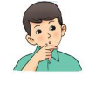

1
MỆNH ĐỀ
Mọi số tự nhiên nhân với 1 đều bằng chính nó.
1.1=1
2.1=2
3.1=3
4.1=4
…
…
Không đúng. Có một số tự nhiên nhân với 1 không bằng chính nó.
Mệnh đề “ Có một số tự nhiên nhân với 1 không bằng chính nó” là phủ định của mệnh đề “Mọi số tự nhiên nhân với 1 đều bằng chính nó”.

Slide 33
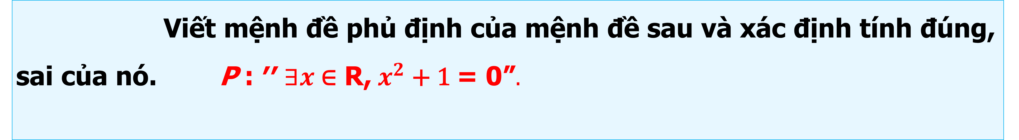
Ví dụ 6.
Viết mệnh đề phủ định của mệnh đề sau và xác định tính đúng, sai của nó. $\text{P}\text{ :} \text{′′} ∃x \text{∈ }\text{R}\text{,} { x}^{2}\text{ + 1 }\text{= }\text{0}\text{”}.$
Lời giải
Mệnh đề P có thể phát biểu là:
“Tồn tại một số thực mà bình phương của nó cộng với 1 bằng 0”.
Phủ định của mệnh đề P là:
“Không tồn tại một số thực mà bình phương của nó cộng với 1 bằng 0”, tức là “Mọi số thực đều có bình phương cộng với 1 khác 0”.

Slide 34
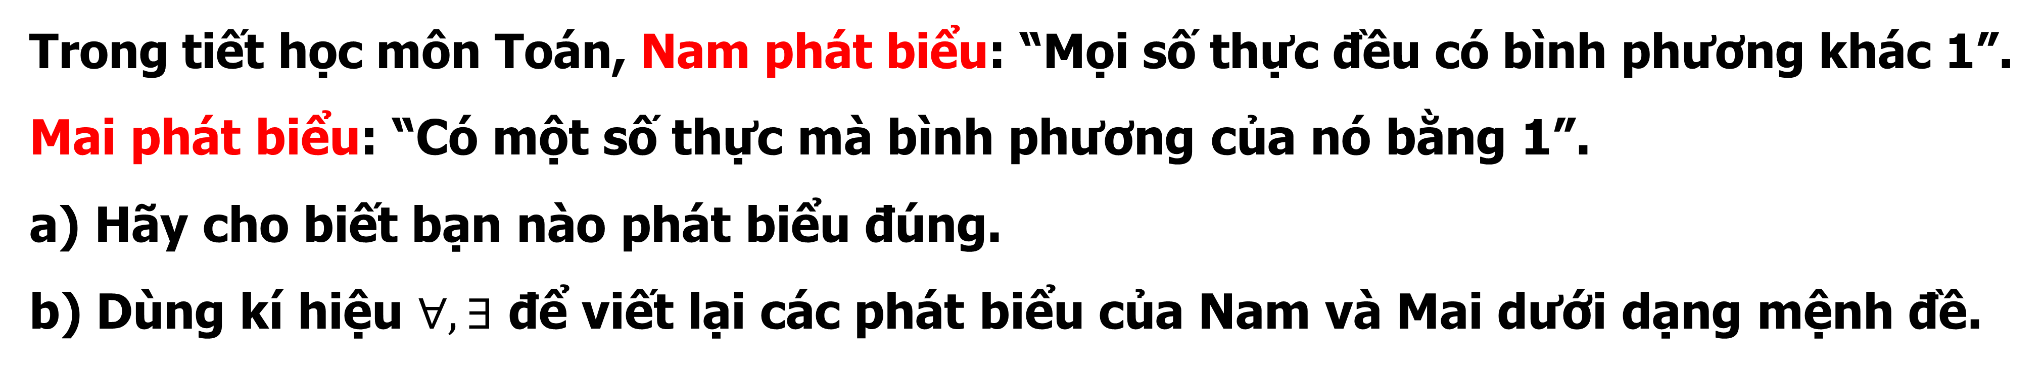
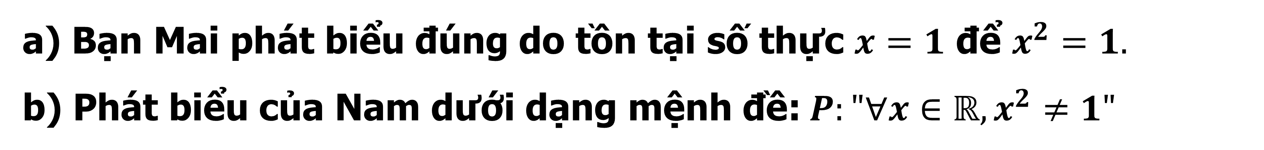
Luyện tập 6.
Trong tiết học môn Toán, Nam phát biểu: “Mọi số thực đều có bình phương khác 1”.
Mai phát biểu: “Có một số thực mà bình phương của nó bằng 1”.
a) Hãy cho biết bạn nào phát biểu đúng.
b) Dùng kí hiệu $∀,∃$ để viết lại các phát biểu của Nam và Mai dưới dạng mệnh đề.
Lời giải
a) Bạn Mai phát biểu đúng do tồn tại số thực $x=1$ để $x^{2}=1.$
b) Phát biểu của Nam dưới dạng mệnh đề:$P:"∀x∈ℝ,x^{2}≠1"$
Phát biểu của Mai dưới dạng mệnh đề (đây là mệnh đề phủ định của P):
$$\overline{ P}:"∃x∈ℝ,x^{2}=1"$$

Slide 35

Câu 1.1
Trong các câu sau, câu nào là mệnh đề?
a) Trung Quốc là nước đông dân nhất thế giới;
b) Bạn học trường nào?
c) Không được làm việc riêng trong trường học;
d) Tôi sẽ sút bóng trúng xà ngang.
Lời giải
Câu a) “Trung Quốc là nước đông dân nhất thế giới.” là mệnh đề là:
Câu b) là câu nghi vấn;
Câu c) là câu cầu khiến;
Câu d) là câu khẳng định chưa xác định được tính đúng sai

Slide 36
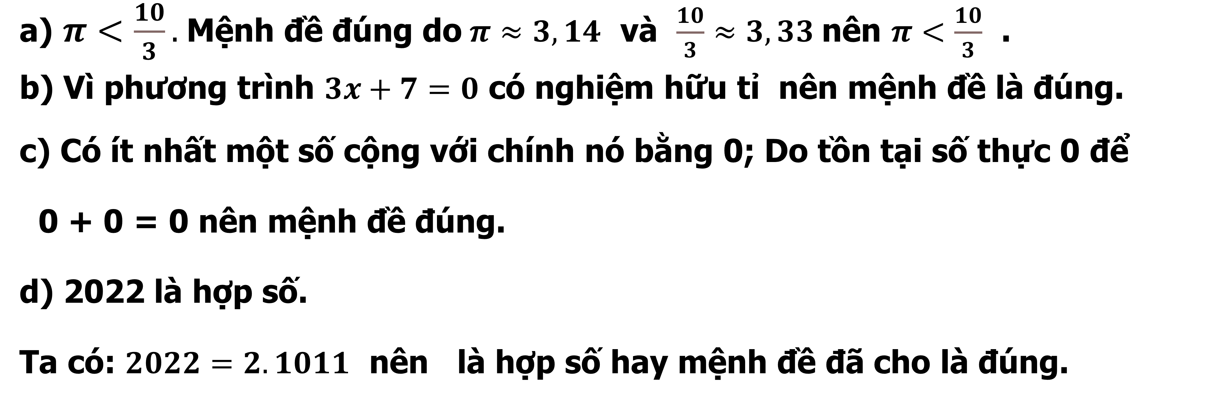
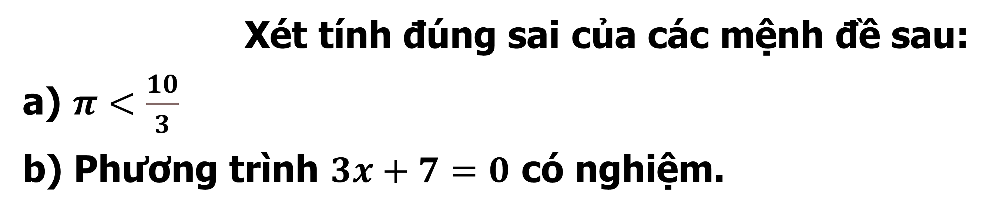
Xét tính đúng sai của các mệnh đề sau:
a) $π<\frac{10}{3}$
b) Phương trình $3x+7=0$ có nghiệm.
Câu 1.2
c) Có ít nhất một số cộng với chính nó bằng 0;
d) 2022 là hợp số.
Lời giải
a) $π<\frac{10}{3}.$Mệnh đề đúng do$π≈3,14$ và $\frac{10}{3}≈3,33$nên $π<\frac{10}{3}$ .
b) Vì phương trình $3x+7=0$ có nghiệm hữu tỉ nên mệnh đề là đúng.
c) Có ít nhất một số cộng với chính nó bằng 0; Do tồn tại số thực 0 để
0 + 0 = 0 nên mệnh đề đúng.
d) 2022 là hợp số.
Ta có: $2022=2.1011$ nên là hợp số hay mệnh đề đã cho là đúng.

Slide 37
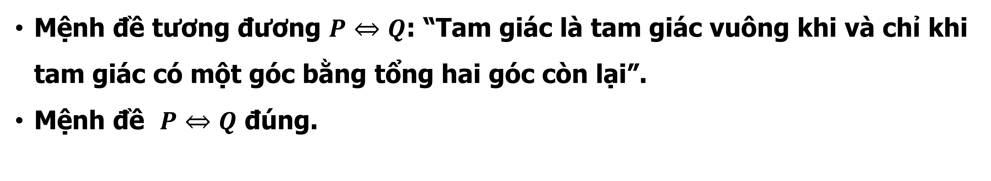
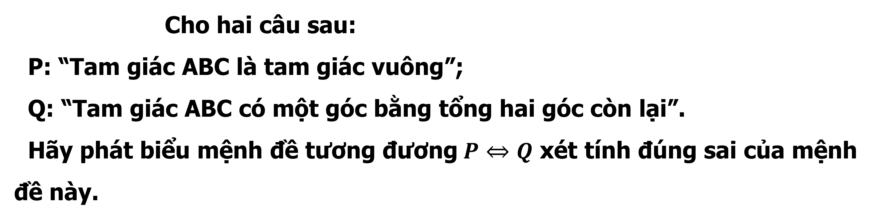
Cho hai câu sau:
P: “Tam giác ABC là tam giác vuông”;
Q: “Tam giác ABC có một góc bằng tổng hai góc còn lại”.
Hãy phát biểu mệnh đề tương đương$P⇔Q$ xét tính đúng sai của mệnh đề này.
Câu 1.3
Lời giải
Mệnh đề tương đương $P⇔Q$: “Tam giác là tam giác vuông khi và chỉ khi tam giác có một góc bằng tổng hai góc còn lại”.
Mệnh đề $P⇔Q$ đúng.

Slide 38
Phát biểu mệnh đề đảo của mỗi mệnh đề sau và xác định tính đúng sai của chúng.
P: “Nếu số tự nhiên n có chữ số tận cùng là 5 thì n chia hết cho 5”;
Q: “Nếu tứ giác ABCD là hình chữ nhật thì tứ giác ABCD có hai đường chéo bằng nhau”.
Câu 1.4
Lời giải
Mệnh đề đảo của P: “Nếu số tự nhiên $n$ chia hết cho 5 thì $n$ có chữ số tận cùng là 5 ”. Mệnh đề sai vì số nguyên$n$ cũng có thể có chữ số tận cùng là 0.
. Mệnh đề đảo của Q: “Nếu tứ giác ABCD có hai đường chéo bằng nhau thì tứ giác ABCD là hình chữ nhật”. Mệnh đề sai (không thỏa mãn dấu hiệu nhận biết hình chữ nhật).

Slide 39
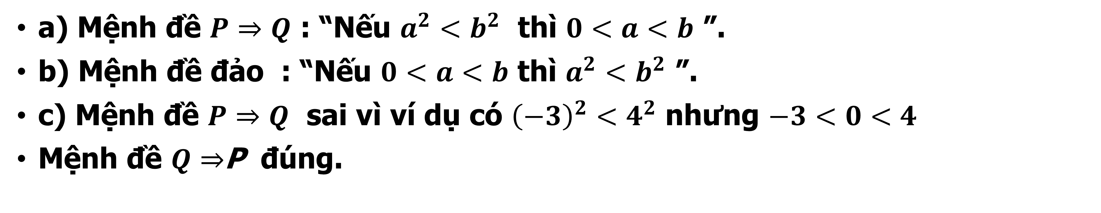
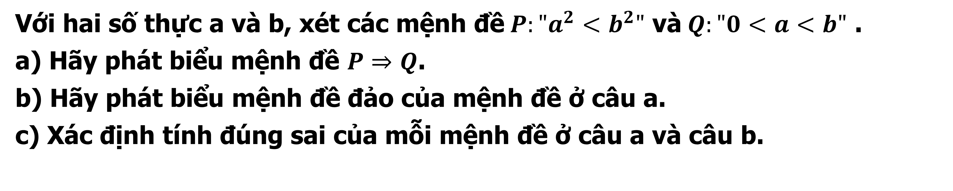
Câu 1.5
Với hai số thực a và b, xét các mệnh đề$P:"a^{2}<b^{2}"$ và$Q:"0<a<b"$ .
a) Hãy phát biểu mệnh đề $P⇒Q$.
b) Hãy phát biểu mệnh đề đảo của mệnh đề ở câu a.
c) Xác định tính đúng sai của mỗi mệnh đề ở câu a và câu b.
Lời giải
a) Mệnh đề $P⇒Q$ : “Nếu $a^{2}<b^{2}$ thì $0<a<b$ ”.
b) Mệnh đề đảo : “Nếu $0<a<b$ thì $a^{2}<b^{2}$ ”.
c) Mệnh đề $P⇒Q$ sai vì ví dụ có ${\left(−3\right)}^{2}<4^{2}$ nhưng $−3<0<4$
Mệnh đề $Q⇒$P đúng.

Slide 40
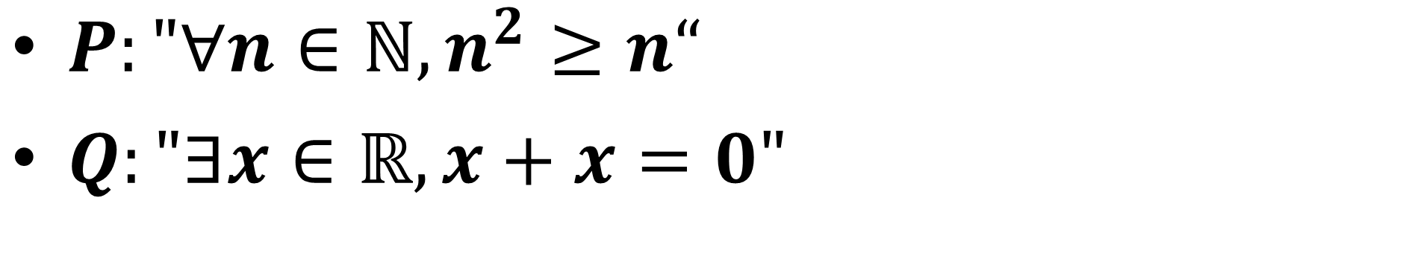
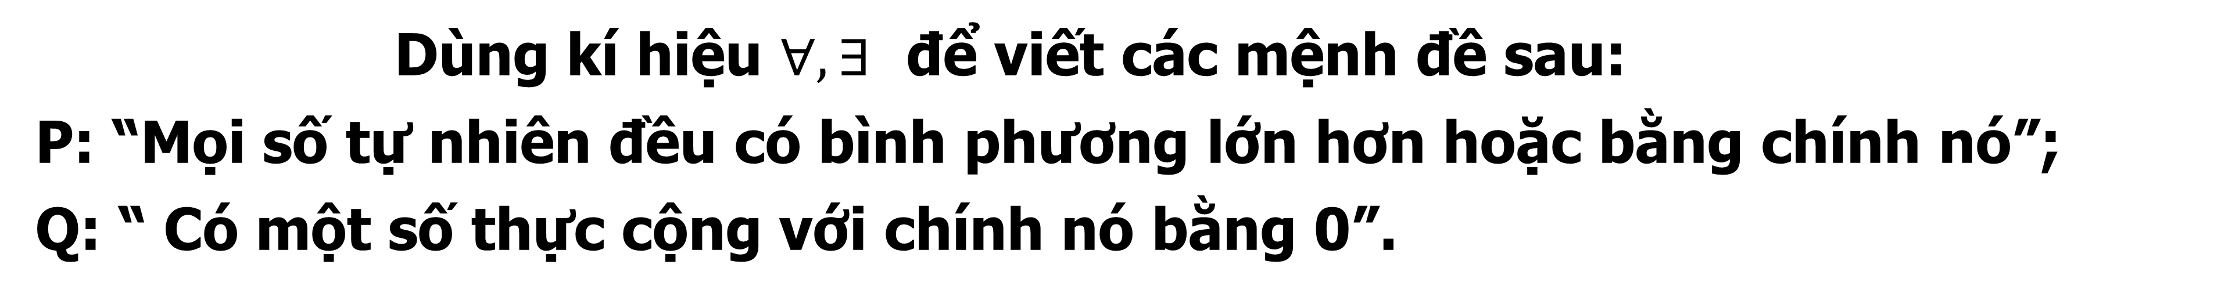
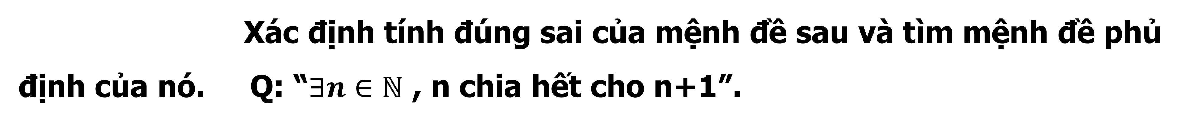
Câu 1.6
Xác định tính đúng sai của mệnh đề sau và tìm mệnh đề phủ định của nó. Q: “$∃n∈ℕ$ , n chia hết cho n+1”.
Lời giải
Mệnh đề Q đúng do tồn tại $n=0∈ℕ$ để $0$ chia hết cho .
Mệnh đề phủ định: $\overline{Q}$ : “$∀n∈ℕ$ , $n$ không chia hết cho $n+1$ ”.
Câu 1.7
Dùng kí hiệu $∀,∃$ để viết các mệnh đề sau:
P: “Mọi số tự nhiên đều có bình phương lớn hơn hoặc bằng chính nó”;
Q: “ Có một số thực cộng với chính nó bằng 0”.
Lời giải
$P:"∀n∈ℕ,n^{2}≥n“$
$Q:"∃x∈ℝ,x+x=0"$

Slide 41




BÀI TẬP BỔ SUNG
CÂU 1
Trong các câu sau, câu nào là mệnh đề?
A
$$\text{An} \text{h}\text{ọ}\text{c} \text{l}\text{ớ}\text{p} \text{m}\text{ấ}\text{y}\text{?}$$
B
$$\text{C}\text{á}\text{c} \text{b}\text{ạ}\text{n} \text{h}\text{ã}\text{y}\text{ đọ}\text{c}\text{ đ}\text{i}\text{!}$$
$$\text{H}\text{ô}\text{m} \text{n}\text{à}\text{y} \text{l}\text{à }\text{th}\text{ứ }\text{m}\text{ấ}\text{y}\text{? }$$
D
$$\text{Vi}\text{ệ}\text{t} \text{Nam} \text{l}\text{à }\text{m}\text{ộ}\text{t} \text{n}\text{ướ}\text{c} \text{thu}\text{ộ}\text{c} \text{Ch}\text{â}\text{u}\text{ Á.}$$
C
D
Câu 2
$$\text{Trong} \text{c}\text{á}\text{c} \text{m}\text{ệ}\text{nh}\text{ đề }\text{sau}\text{ đâ}\text{y}\text{, }\text{m}\text{ệ}\text{nh}\text{ đề }\text{n}\text{à}\text{o}\text{ đú}\text{ng}\text{?}$$
A
$$\text{Kh}\text{ô}\text{ng} \text{c}\text{ó }\text{s}\text{ố }\text{ch}\text{ẵ}\text{n} \text{n}\text{à}\text{o} \text{l}\text{à }\text{s}\text{ố }\text{nguy}\text{ê}\text{n} \text{t}\text{ố.}$$
B
$$∀x∈ℝ, −x^{2}<0.$$
C
C
$$∃x∈ℤ, 2x^{2}−8=0.$$
$$\text{Ph}\text{ươ}\text{ng} \text{tr}\text{ì}\text{nh} 3x^{2}−6=0 \text{c}\text{ó }\text{nghi}\text{ệ}\text{m} \text{h}\text{ữ}\text{u} \text{t}\text{ỷ.}$$
D

Slide 42





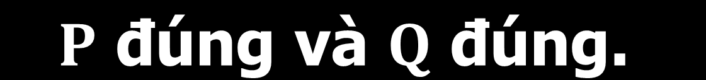
BÀI TẬP BỔ SUNG
CÂU 3
Cho hai mệnh đề P và Q. Tìm điều kiện để mệnh đề $P⇒Q Sai$
A
$$P\text{ đú}\text{ng} \text{v}\text{à }Q\text{ đú}\text{ng}\text{.}$$
B
$$P \text{sai} \text{v}\text{à }Q\text{ đú}\text{ng}\text{.}$$
C
$$P\text{ đú}\text{ng} \text{v}\text{à }Q \text{sai}\text{. }$$
D
$$P \text{sai} \text{v}\text{à }Q \text{sai}\text{.}$$
C
Câu 4
$$\text{C}\text{á}\text{ch} \text{ph}\text{á}\text{t} \text{bi}\text{ể}\text{u} \text{n}\text{à}\text{o} \text{sau}\text{ đâ}\text{y} \text{kh}\text{ô}\text{ng} \text{th}\text{ể }\text{d}\text{ù}\text{ng}\text{ để }\text{ph}\text{á}\text{t} \text{bi}\text{ể}\text{u}$$
$$\text{m}\text{ệ}\text{nh}\text{ đề:} A⇒B$$
A
$$\text{N}\text{ế}\text{u} \text{A} \text{th}\text{ì }\text{B}\text{.}$$
B
$$\text{A} \text{k}\text{é}\text{o} \text{theo} \text{B}\text{.}$$
$$\text{A} \text{l}\text{à đ}\text{i}\text{ề}\text{u} \text{ki}\text{ệ}\text{n} \text{c}\text{ầ}\text{n}\text{ để }\text{c}\text{ó }\text{B}\text{. }$$
$$∃x∈ℤ, 2x^{2}−8=0.$$
$$\text{A} \text{l}\text{à đ}\text{i}\text{ề}\text{u} \text{ki}\text{ệ}\text{n}\text{ đủ để }\text{c}\text{ó }\text{B}\text{.}$$
C
D
C
Notes:
Câu 3. Chọn C
Mệnh đề $P⇒Q$chỉ sai khi P đúng và Q sai nên chọn đáp án C
Câu 4. Chọn C
“ Trước đủ sau cần “.
Đáp án C sai vì $B$ mới là điều kiện cần để có $A$.

Slide 43









BÀI TẬP BỔ SUNG
CÂU 5
Phủ định của mệnh đề “$n>9$” là
A
“$−n>9$”.
B
$$\text{“}−n>−9\text{”.}$$
D
C
$$\text{“}n<9\text{”.}$$
D
“$n≤9$”.
Câu 6
Tìm tất cả các giá trị thực của $x$ để mệnh đề
$P$: “$2x−1≥0$” là mệnh đề sai?
A
$x≤\frac{1}{2}$.
B
$x≥\frac{1}{2}$.
$$∃x∈ℤ, 2x^{2}−8=0.$$
$x<\frac{1}{2}$.
D
C
$x>\frac{1}{2}$.
D

Slide 44





BÀI TẬP BỔ SUNG
CÂU 7
Cho mệnh đề chứa biến $P\left(x\right):"x^{2}=4",x∈ℝ$. Chọn mệnh đề đúng trong các mệnh đề sau.
A
$P\left(4\right)$.
C
$P\left(−2\right)$.
C
B
$P\left(−3\right)$.
D
$P\left(−1\right)$.

Slide 45




BÀI TẬP BỔ SUNG
CÂU 8
Trong các mệnh đề sau, mệnh đề nào có mệnh đề đảo đúng?
$P\left(4\right)$.
$P\left(−3\right)$.
Nếu số nguyên $n$ có chữ số tận cùng là $0$ thì số nguyên $n$ chia hết cho 5.
A
A
$P\left(−2\right)$.
$P\left(−1\right)$.
B
Nếu tứ giác $ABCD$ là hình thoi thì tứ giác$ABCD$ có hai đường chéo vuông góc với nhau.
C
Nếu tứ giác $ABCD$ có hai đường chéo cắt nhau tại trung điểm mỗi đường thì tứ giác$ABCD$là hình chữ nhật.
C
$$∃x∈ℤ, 2x^{2}−8=0.$$
D
Nếu tứ giác $ABCD$ là hình chữ nhật thì tứ giác$ABCD$ có hai đường chéo bằng nhau.

Slide 46








BÀI TẬP BỔ SUNG
CÂU 9
Cho $P⇔Q$ là mệnh đề đúng. Khẳng định nào sau đây là sai?
A
$\overline{P}⇔\overline{Q}$ đúng.
B
$\overline{Q}⇔P$ sai.
C
$\overline{P}⇔\overline{Q}$ sai.
D
$\overline{P}⇔Q$ sai.
C
Câu 10
$\text{M}\text{ệ}\text{nh}\text{ đề }P\left(x\right):"∀x∈ℝ, x^{2}−x+3<0“$. Phủ định của mệnh đề $P\left(x\right)$là:
A
$$∃x∈ℝ, x^{2}−x+3>0.$$
B
$$∀x∈ℝ, x^{2}−x+3>0.$$
$$∃x∈ℤ, 2x^{2}−8=0.$$
C
D
$$∀x∉ℝ, x^{2}−x+3≥0.$$
D
$$∃x∈ℝ, x^{2}−x+3≥0.$$

Slide 47


BÀI TẬP TỰ LUẬN
Cho tam giác $ABC$. Xét hai mệnh đề sau:
$\left(P\right)$: “tam giác $ABC$ vuông”; $\left(Q\right)$: “$AB^{2}+AC^{2}=BC^{2}.$
Hãy phát biểu thành lời văn mệnh đề sau, và cho biết mệnh đề đó đúng hay sai: a. $\left(P\right)⇒\left(Q\right)$b. $\left(Q\right)⇒\left(P\right)$.
CÂU 1
Bài giải
a. $\left(P\right)⇒\left(Q\right)$: Nếu tam giác $ABC$ vuông thì $AB^{2}+AC^{2}=BC^{2}$.
Mệnh đề này sai vì chưa chắc $ABC$ vuông tại $A$.
b. $\left(Q\right)⇒\left(P\right)$: Nếu $AB^{2}+AC^{2}=BC^{2}$ thì tam giác $ABC$ vuông.
Mệnh đề này đúng theo định lí Pitago đảo.

Slide 48





BÀI TẬP TỰ LUẬN
CÂU 2
Cho mệnh đề chứa biến $P\left(x\right):"\sqrt{x}>x"$. Tìm $x$ để $P\left(x\right)$ là mệnh đề đúng?
Bài giải
$$⇔\left\{\begin{aligned}&x≥0 \\ &x>x^{2}\end{aligned}\right.$$
Có $\sqrt{x}>x$
$$⇔\left\{\begin{aligned}&x≥0 \\ &x\left(x−1\right)<0\end{aligned}\right.$$
$$⇔0<x<1$$

Slide 49

BÀI TẬP TỰ LUẬN
Xét xem các mệnh đề sau đúng hay sai, lập mệnh đề phủ định của mệnh đề:
a) $∀x∈ℝ,x^{2}−x+1>0$. b) $∃n∈ℕ,\left(n+2\right)\left(n+1\right)=0$.
c) $∃x∈ℚ,x^{2}=3$. d) $∀n∈ℕ,2^{n}≥n+2$.
CÂU 3
Bài giải
a) Mệnh đề đúng, vì $x^{2}−x+1={\left(x−\frac{1}{2}\right)}^{2}+\frac{3}{4}>0,∀x$
Mệnh đề phủ định là $∃x∈ℝ,x^{2}−x+1≤0$.
b)Mệnh đề sai, vì $\left(n+2\right)\left(n+1\right)=0⇒n=−2$hoặc $n=−1$đều không thuộc $ℕ$.
Mệnh đề phủ định là $∀n∈ℕ,\left(n+2\right)\left(n+1\right)≠0$.

Slide 50


BÀI TẬP TỰ LUẬN
Xét xem các mệnh đề sau đúng hay sai, lập mệnh đề phủ định của mệnh đề:
a) $∀x∈ℝ,x^{2}−x+1>0$. b) $∃n∈ℕ,\left(n+2\right)\left(n+1\right)=0$.
c) $∃x∈ℚ,x^{2}=3$. d) $∀n∈ℕ,2^{n}≥n+2$.
CÂU 3
Bài giải
c) Mệnh đề sai, vì $x^{2}=3⇒x=±\sqrt{3}∉ℚ$.
Mệnh đề phủ định là $∀x∈ℚ,x^{2}≠3$.
d) Mệnh đề sai, vì chọn $n=1:2≥3$.
Mệnh đề phủ định là: $∃n∈ℕ,2^{n}<n+2$.

Slide 51


BÀI TẬP TỰ LUẬN
CÂU 4
Xét tính đúng, sai của mệnh đề $"∀n∈ℕ,n^{2}+1$ không chia hết cho $3"$?
Bài giải
Với mọi số tự nhiên thì có các trường hợp sau:
$n=3k⇒n^{2}+1={\left(3k\right)}^{2}+1$ chia $3$ dư 1.
$n=3k+1⇒n^{2}+1={\left(3k+1\right)}^{2}+1=9k^{2}+6k+2$ chia $3$ dư 2.
$n=3k+2⇒n^{2}+1={\left(3k+2\right)}^{2}+1=9k^{2}+12k+5$ chia $3$ dư 2.

Slide 52



BÀI TẬP TỰ LUẬN
CÂU 5
Cho mệnh đề $A:"∃n∈ℕ:n^{2}+3n$ chia hết cho $3"$. Tìm mệnh đề phủ định của mệnh đề $A$ và xét tính đúng sai của nó.
Bài giải
$A:"∃n∈ℕ:n^{2}+3n$ chia hết cho $3"$
$⇒\overline{A}:"∀n∈ℕ:n^{2}+3n$ không chia hết cho $3"$
Xét $n=3k+r\left(k∈ℤ,r=0,1,2\right)$
$$⇒n^{2}+3n=\left(9k^{2}+6kr+3k\right)+\left(r^{2}+r\right)$$
Với $r=0$ hoặc $r=2$ thì $n^{2}+3n$ chia hết cho $3$ và $\overline{A}$ sai.

Slide 53





BÀI TẬP TỰ LUẬN
CÂU 6
Cho mệnh đề chứa biến $P\left(x\right)=\left\{x∈ℤ:\left|x^{2}−2x−3\right|=x^{2}+\left|2x+3\right|\right\}$
Trong đoạn $\left[−2022;2023\right]$ có bao nhiêu giá trị của $x$ để mệnh đề chứa biến $P\left(x\right)$ là mệnh đề đúng?
Bài giải
Số giá trị nguyên để mệnh đề $P\left(x\right)$ là mệnh đề đúng chính là số nghiệm nguyên của phương trình $\left|x^{2}−2x−3\right|=x^{2}+\left|2x+3\right|\left(1\right)$
+ Nếu $x≥−\frac{3}{2}$ thì ta có
$$\left(1\right)⇔\left|x^{2}−2x−3\right|=x^{2}+2x+3$$
$$⇔\left[\begin{aligned}&x^{2}−2x−3=x^{2}+2x+3 \\ &−x^{2}+2x+3=x^{2}+2x+3\end{aligned}\right.$$
$⇔\left[\begin{aligned}&x=−\frac{3}{2} \\ &x=0\end{aligned}\right.$.

Slide 54





BÀI TẬP TỰ LUẬN
CÂU 6
Cho mệnh đề chứa biến $P\left(x\right)=\left\{x∈ℤ:\left|x^{2}−2x−3\right|=x^{2}+\left|2x+3\right|\right\}$
Trong đoạn $\left[−2022;2023\right]$ có bao nhiêu giá trị của $x$ để mệnh đề chứa biến $P\left(x\right)$ là mệnh đề đúng?
Bài giải
+ Nếu $x<−\frac{3}{2}$ thì ta có
$$\left(1\right)⇔\left|x^{2}−2x−3\right|=x^{2}−2x−3$$
Sử dụng định nghĩa giá trị tuyệt đối, kết hợp với điều kiện, ta có nghiệm của (1) trong trường hợp này:
$$⇔\left\{\begin{aligned}&\left[\begin{aligned}&x≤−1 \\ &x≥3\end{aligned}\right. \\ &x<−\frac{3}{2}\end{aligned}\right.$$
$$\left(1\right)⇔\left\{\begin{aligned}&x^{2}−2x−3≥0 \\ &x<−\frac{3}{2}\end{aligned}\right.$$
$$⇔x<−\frac{3}{2}$$
Vậy có $2022$ số nguyên thỏa mãn.

